Slide 1

KINH TẾ HỌC ĐẠI CƯƠNG Chương 6. Giới thiệu kinh tế học vĩ mô GV: ThS Nguyễn Quốc Thắng

Slide 2

GNP đo lường gì
GNP danh nghĩa và GNP thực tế
Chỉ số điều chỉnh GNP
GNP bình quân đầu người

Slide 3

GNP
GNP hay GNI
Cho biết tổng thu nhập mà các công dân trong nước nhận được
Không căn cứ việc cung ứng các dịch vụ nhân tố ở quốc gia nào

Slide 4

Tài khoản quốc gia
Cho phép đánh giá hoạt động của nền kinh tế
Quan trọng

Slide 5
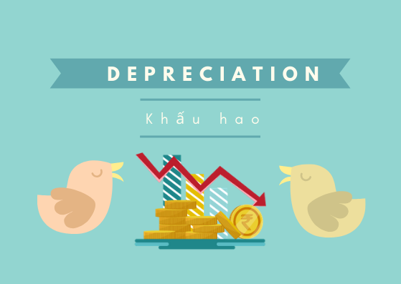
Sử dụng GNP tốt hơn NNP
Để tính NNP phải tính được khấu hao
Khấu hao có cách tính khác nhau theo từng quốc gia

Slide 6
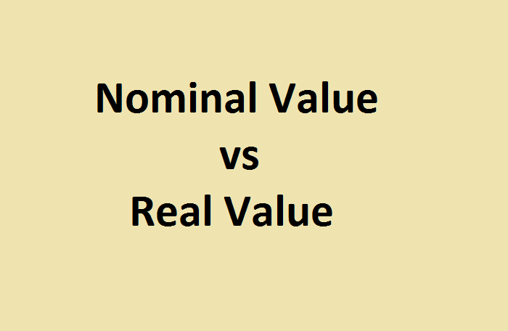
Biến số danh nghĩa và biến số thực tế

Slide 7
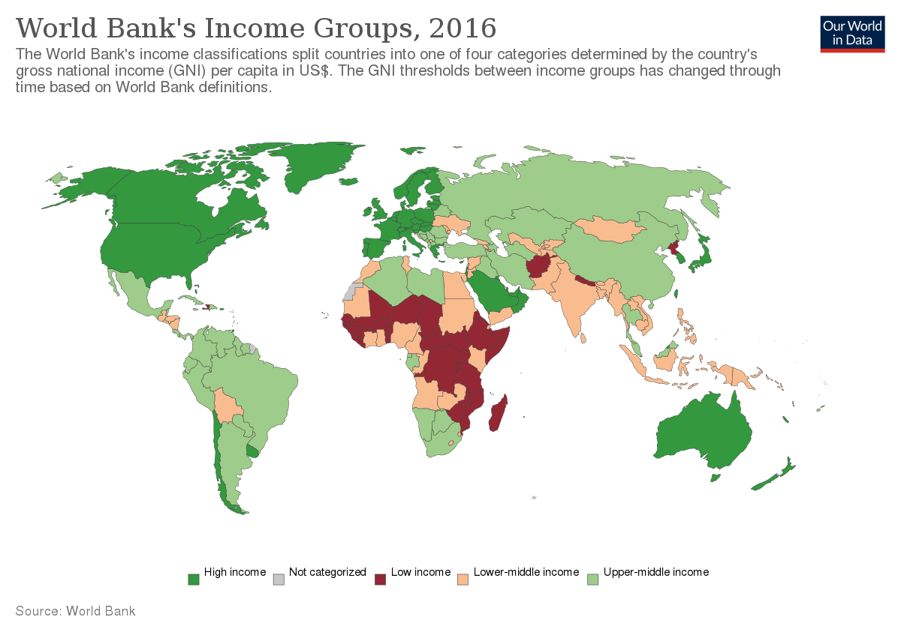
GNP bình quân đầu người

Slide 8

Nhược điểm của GNP

Slide 9

GNP danh nghĩa và thực tế
GNP danh nghĩa đo lường GNP theo mức giá phổ biến khi nhận thu nhập
GNP = Yt x Pt

Slide 10
GNP danh nghĩa và thực tế
Vấn đề là: Chỉ có sản lượng vật chất mới mang lại sự thoả mãn và hạnh phúc

Slide 11
GNP danh nghĩa và thực tế
GNP thực tế điều chỉnh theo lạm phát
Tính GNP theo giá của năm gốc (Pg)
GNP thực tế = Yt x Pg

Slide 12
GNP danh nghĩa và thực tế
GNP danh nghĩa không phải ánh đúng giá trị vật chất cảu sản lượng do nền kinh tế tạo ra
GNP thực tế giúp cảm nhận giá trị sản lượng thay đổi như thế nào

Slide 13

GNP danh nghĩa và thực tế
GNP thực tế tính theo giá cố định
GNP danh nghĩa tính theo giá hiện hành

Slide 14
Tính GNP theo giá gốc
Chọn năm gốc, mức giá gốc (P0)
Tính GNp năm t = Yt x P0

Slide 15
 |  | Năm gốc | Năm hiện tại
Lượng | Táo | 100 | 150
 | Gà | 100 | 140
Giá | Táo | 2 | 4
 | Gà | 4 | 6

Slide 16
 |  | Năm gốc | Năm hiện tại
Lượng | Táo | 100 | 150
 | Gà | 100 | 140
Giá | Táo | 2 | 4
 | Gà | 4 | 6
Giá trị hiện hành | Táo | 200 | 600
 | Gà | 400 | 840
 | GNP danh nghĩa | 600 | 1440

Slide 17
 |  | Năm gốc | Năm hiện tại
Lượng | Táo | 100 | 150
 | Gà | 100 | 140
Giá | Táo | 2 | 4
 | Gà | 4 | 6
Giá trị hiện hành | Táo | 200 | 600
 | Gà | 400 | 840
 | GNP danh nghĩa | 600 | 1440
Giá trị theo giá gốc | Táo | 200 | 300
 | Gà | 400 | 560
 | GNP thực tế | 600 | 860

Slide 18
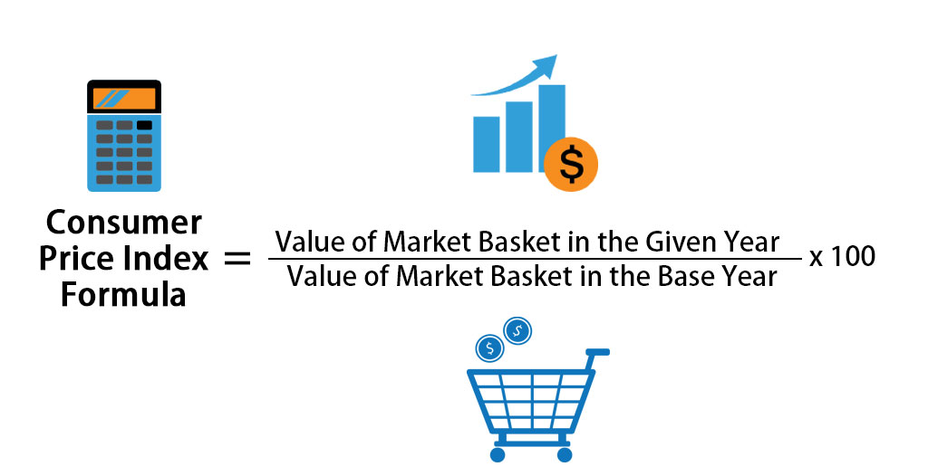
Cảm nhận về sự tăng giá cả
Sử dụng phương pháp rổ hàng hoá
Xem xét số tiền bỏ ra để mua rổ hàng hoá đó

Slide 19

Chỉ số điều chỉnh GNP
Tỉ số giữa GNP danh nghĩa và GNP thực tế rồi nhân với 100

Slide 20
 |  | Năm gốc | Năm hiện tại
Lượng | Táo | 100 | 150
 | Gà | 100 | 140
Giá | Táo | 2 | 4
 | Gà | 4 | 6
Giá trị hiện hành | Táo | 200 | 600
 | Gà | 400 | 840
 | GNP danh nghĩa | 600 | 1440
Giá trị theo giá gốc | Táo | 200 | 300
 | Gà | 400 | 560
 | GNP thực tế | 600 | 860

Slide 21
Chỉ số điều chỉnh GNP
Tỉ số giữa GNP danh nghĩa và GNP thực tế rồi nhân với 100
Chỉ số này cho biết giá cả trong nền kinh tế đã thay đổi như thế nào giữa các thời kỳ

Slide 22
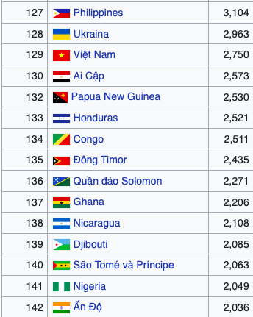
GNP thực tế bình quân đầu người
Mức sống của công dân trong nước
Lấy GNP thực tế chia cho tổng dân số
Nguồn: Quỹ tiền tệ quốc tế, 2019

Slide 23
GNP thực tế bình quân đầu người
Dân số càng đông thì GNP thực tế bình quân đầu người càng bị chia nhỏ
Nguồn: Quỹ tiền tệ quốc tế, 2019

Slide 24
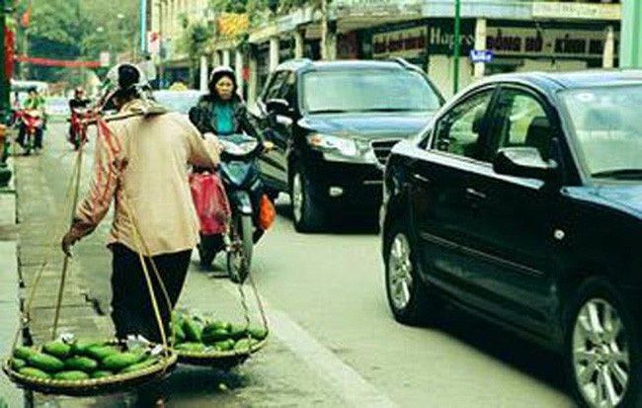
GNP thực tế bình quân đầu người
Là số bình quân
Dùng để so sánh thu nhập theo thời gian
http://dantri.com.vn

Slide 25

Vấn đề của GNP
Chỉ đo lường kết quả
Không đo lường hậu quả
Chi phí để khắc phục hậu quả
https://baotainguyenmoitruong.vn

Slide 26

Vấn đề của GNP
Chỉ đo lường kinh tế chính thức
Không ghi nhận các chỉ số kinh tế ngầm
Htpps://thanhnien.vn

Slide 27

GNP vẫn là thước đo hoạt động kinh tế được sự dụng rộng rãi nhất

Slide 28

Tóm lại
GNP danh nghĩa và GNP thực tế
Chỉ số điều chỉnh GNP
GNP bình quân đầu người

Slide 29
Cảm ơn các bạn đã chú ý theo dõi!

